Slide 1



旧物新缘
校园二手交易小程序
团队成员:胡丝雨 方郝哲 许梦娇 李佳瑶
指导老师:李艳丽

Slide 2
01
02
03
04
05
目的与意义
功能与实现
创新与特色
Innovation and uniqueness
应用与前景
视频演示
purpose and meaning
function and implementation
Application and prospects
Video demonstration

Slide 3
01
目的与意义
Tpurpose and meaning
设计背景
Design context
研究目的
Research objective
研究意义
Research significance

Slide 4

1.设计背景
Design context
设计背景
(1)需求分析:校园内有大量的学生需要购买辅助教材,生活用品等,同时也存在有同学希望出售他们不在需要的用品,二者共同促进校园二手交易平台的产生.
(2)资源循环利用:资源是有限的,学生是社会发展的新血液,应拥有资源循环利用的意识.
(3)经济性:部分学生的家庭经济可能比较困难.
(4):便利性:现存于校园之中的二手交易可能是来自于学长学姐组建的聊天软件的群聊,存在许多弊端.
(5):交流建设:现在学生之间的交流变得少了,大家更多的是手机交流.

Slide 5


2. 研究目的
Research objective
(1):帮助想出售和想购买二手物品的学生搭建一个二手交易平台
(2):鼓励学生循环利用物品,减少浪费,遵循可持续发展理念.
(3):学生群体普遍预算有限,帮助学生节省开支,减轻家庭经济压力.
(4):为学生提供更为方便快捷的交易环境,避免繁琐的线下交易过程,过大交易范围.
(5):通过交易平台,增强校园的社区联系,促进学生之间的交流.

Slide 6
3.研究意义
RESEARCH SIGNIFICANCE
经济意义
环境意义
社会意义
可以帮助学生节省开支,同时为卖家提供一种赚取额外收入的方式.有助于提高学生的经济福祉.
通过促进二手物品的循环利用,研究可以减少废物的产生,降低对环境的影响,支持可持续发展的实践.
校园二手交易平台可以增强学生之间的交流互动,有助于建立更紧密的社交网络.

Slide 7
02
功能与实现
function and implementation
设计构思
Design concept
功能实现
Functionality implementation

Slide 8


2.研究思路
THE THINKING OF RESEARCH
01 研究思路一
03 研究思路三
调查校园内学生对二手交易的需求和期望,分析校园内现有的二手交易方式及其存在的问题和不足.
选择合适的技术栈和开发工具来实现平台功能,然后设计数据库结构和开发用户友好的前端界面和流畅的后端服务
02 研究思路二
根据用户研究的结果,设计平台的界面,确定平台的核心功能

Slide 9
1.程序功能
Program functionality
商品发布与管理
交易流程
后台管理
(1)用户发布商品,包括商品标题,价格,图片,以及出品人的相关信息
(2)提供商品分类和标签功能,便于搜索和筛选
(1)提供电话交流,方便买卖双方沟通
(2)支持双方选择线上或线下穿搭
(3)实现微信与实名填写,支持投诉,确保交易安全与保障.
(1)提供后台管理系统,方便管理员管理用户.商品和订单.
(2)支持内容审核,用户管理,管理员管理等功能.

Slide 10
3.功能实现
Functionality implementation
1
2
前端开发
后端开发
利用hbuilderx开发工具和微信小程序开发工具,在Vue.jsHE 微信小程序原生组件等来帮助快速搭建和布局页面;主要开发语言为JavaScript(y用于处理页面逻辑);
前端通过微信小程序的API接口调用后端提供的服务,如获取用户信息.商品列表.订单详情等.
采用Java语言进行编辑,MySQL存储;
确保后端服务使用HTTPS协议,保护数据传输过程中的安全性,
Vue使用vite配置跨越.

Slide 11
03
创新与特色
Innovation and uniqueness

Slide 12
创新与特色
Innovation and uniqueness
01用户界面与体验
02 安全与信任
(1)小程序界面简洁.直观,符合校园文化.
(2)主界面产品广告推送
(3)用户菜单分布合理恰当
1
2
(1)后台管理账号,要求输入电话号码和名字,若发现不匹配或作假,后台管理系统可直接停用该账号.
03便捷交易流程
3
04 环保与可持续发展
4
(1)简化发布商品的流程,提供快速上架功能
(2)支持多种支付方式,线下交付,线上交付均可
(1)强调二手交易的环保意义,鼓励学生参与可持续消费。
(2)设立求购与出售两部分服务,鼓励学生将不再需要的物品回收再利用,同时也支持学生合理使用二手货物.

Slide 13
04
应用与前景
Application and prospects
程序应用
Application program
前景展望
outlook

Slide 14
1.程序应用
Application program
资源循环利用
鼓励学生参与可持续消费,通过二手交易减少消费,实现资源的有效利用.
日常交易
学生可以随时发布不再需要的教科书.电子产品.生活用品等,同时寻找自己需要的物品.
节约成本
对于经济条件有限的同学来说,二手交易平台可以帮助他们节省开支.

Slide 15
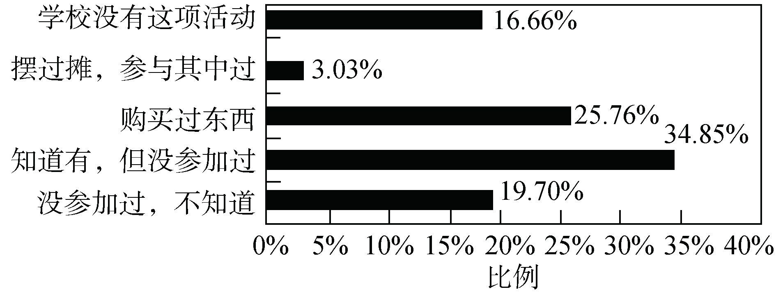
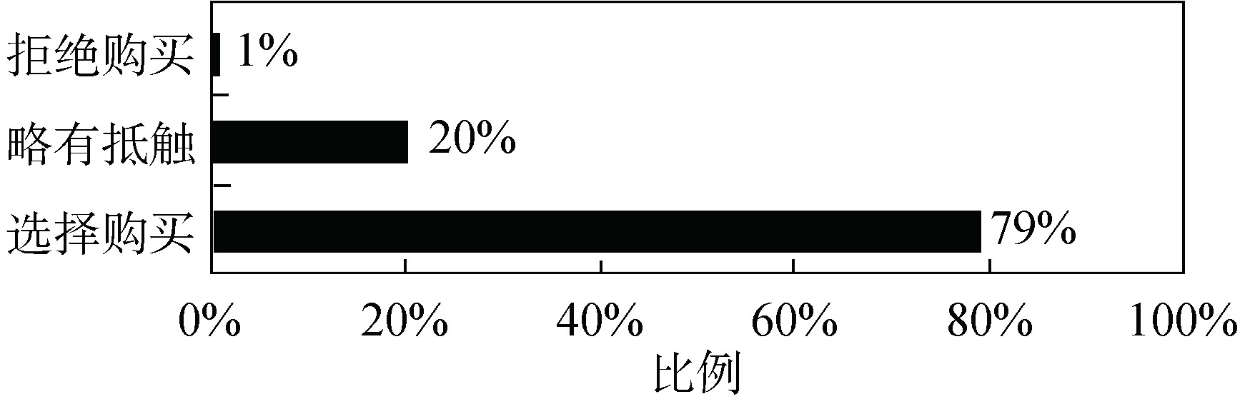
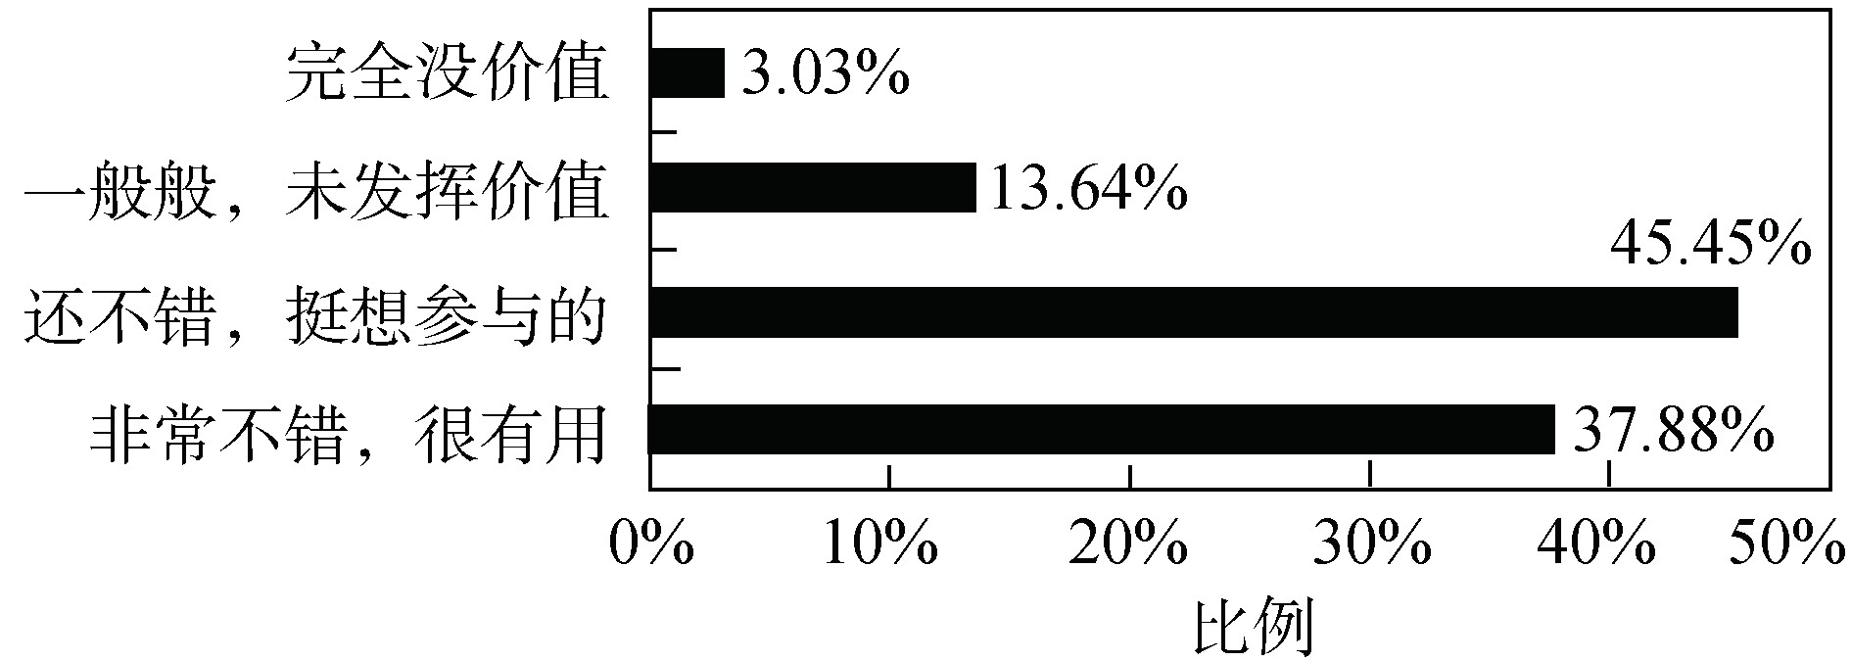
2.前景展望
Outlook
研究结果数据
(数据引自知网褚晔丁永慧<<高校跳蚤市场标准化管理的提升策略研究>>文章
指标
分类
90%
91%
91%
91%
90%
91%
91%
91%
90%
10%
91%
91%
90%
10%
91%
91%
90%
10%
91%
91%

Slide 16
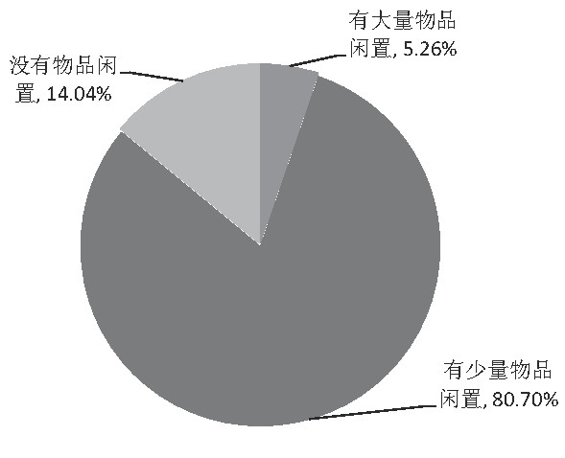
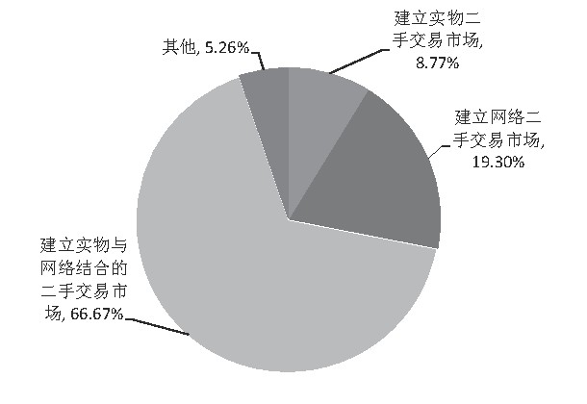
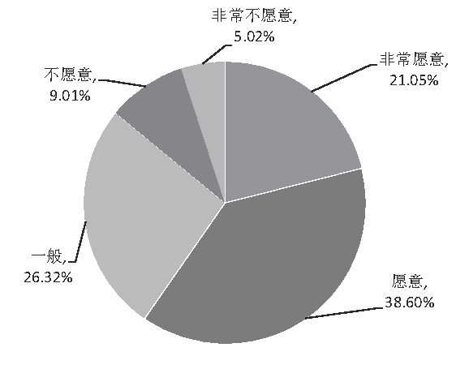
2.前景展望
(数据引自知网蒋凯成,崔倩倩<<高校跳蚤市场交易平台研究-以新疆医科大学厚薄学院为例>>文章
Outlook

Slide 17
2.前景展望
Outlook
01 市场需求
03 可持续发展
随着学生环保意识的提高和对成本控制的追求,校园二手交易平台的需求将持续增长.
校园二手交易平台符合可持续发展的理念,能够得到学校和社会的广泛支持.
02 技术发展
04 市场扩展
随着微信小程序等平台的不断优化和功能扩展,校园二手交易平台的用户体验将得到进一步的提升.
一旦在校园内成功运营,类似的平台可以扩展到其他教育机构,甚至更广泛的市场.

Slide 18

05
视频展示
Video demonstration

Slide 19

谢谢观看
THANK YOU FOR WATCHING

